Slide 1
Xây dựng hệ thống nhận dạng biển số xe bằng Trí tuệ nhân tạo
Đồ án tốt nghiệp đại học · Trường Đại học Công nghệ Thông tin, ĐHQG-HCM Phạm Công Thành — 25410013 · Nguyễn Minh Hiếu — 25410007 GVHD: ThS. Cáp Phạm Đình Thăng

Slide 2
Đặt vấn đề
77 triệu xe máy, chiếm 85–90% lưu lượng ⇒ biển hai dòng là đa số, không phải ngoại lệ như ở Mỹ hay châu Âu
Trên bộ RodoSol-ALPR (Brazil), OpenALPR đọc đúng 94,3% biển một dòng nhưng chỉ 45,7% biển hai dòng — chênh 48,6 điểm, chỉ khác bố cục biển
Ba đặc thù không học được từ dữ liệu nước ngoài: cấu trúc chuỗi theo TT 79/2024, chỉ 81/89 mã tỉnh được dùng, tập ký tự sê-ri khác nhau theo từng vị trí

Slide 3
Mục tiêu và phạm vi
Hệ thống hoàn chỉnh, suy luận hoàn toàn trên CPU, hỗ trợ cả biển một dòng và hai dòng.
Đo cái gì | Sàn | Mục tiêu
mAP@0,5 của bộ phát hiện | 0,85 | 0,90
Đúng cả chuỗi, sau hậu xử lý | 0,85 | 0,90
Đúng đầu-cuối: ảnh vào → chuỗi ra | 0,82 | 0,88
Độ trễ một ảnh, p95, trên CPU | ≤ 1.500 ms | ≤ 800 ms
Bao phủ kiểm thử tầng nghiệp vụ | 70% | 70%

Slide 4
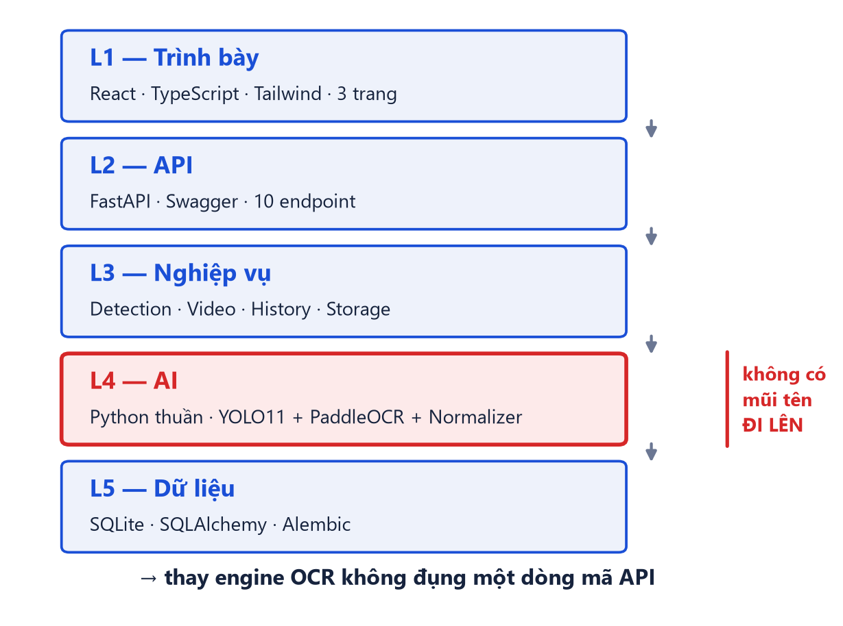
Công nghệ và kiến trúc
YOLO11n + PaddleOCR PP-OCRv5 mobile · FastAPI · SQLite · React · Docker Compose

Slide 5
Quy trình: từ dữ liệu tới mô hình
Khử trùng lặp chéo bộ loại 44,2% — một bộ vào 1.005 ảnh, ra 0 ảnh.
Bước | Kết quả
Hợp nhất 7 bộ có nhãn hộp bao | 27.111 ảnh
Khử trùng lặp, băm tri giác ngưỡng 10 | còn 15.133 ảnh
Chia tập, giữ nhóm trùng cùng một bên | 10.592 / 3.027 / 1.514
Huấn luyện YOLO11n, imgsz=640, 20 epoch | 10,05 giờ CPU
Nhánh riêng: nhãn chuỗi để đánh giá OCR | 2.801 biển

Slide 6
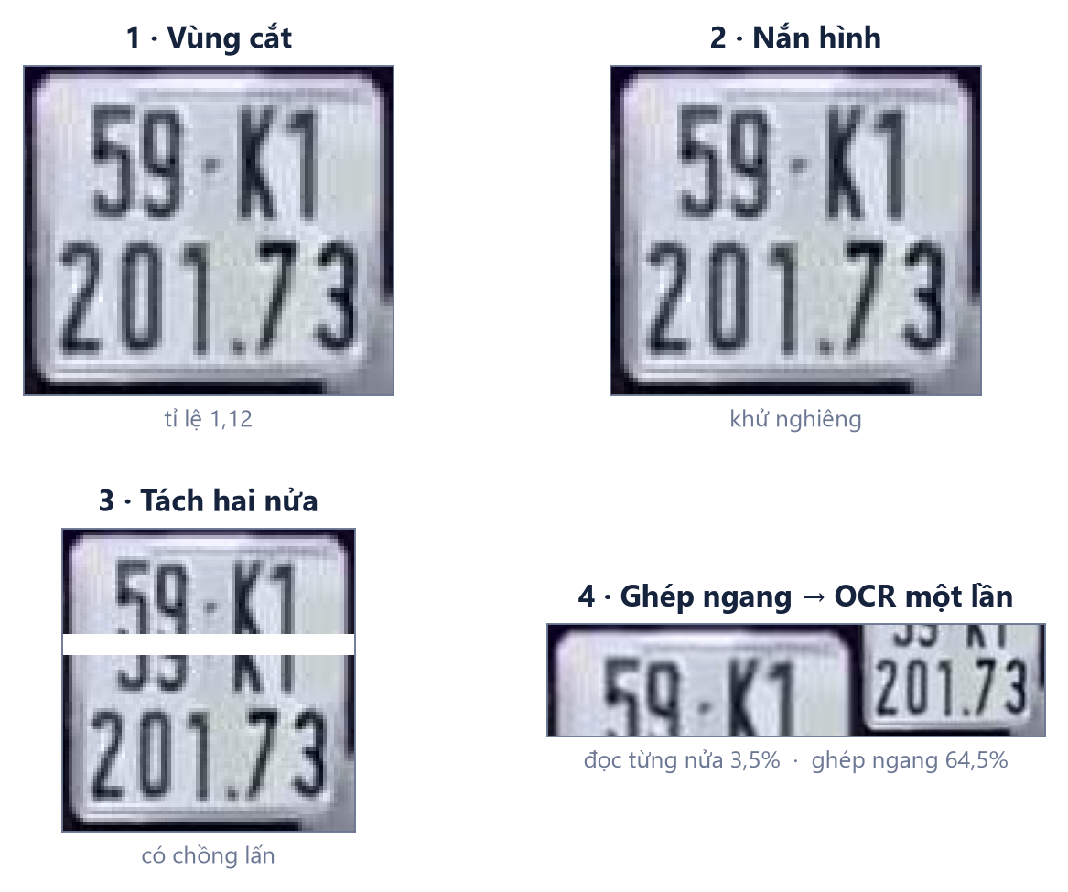
Hai đóng góp kỹ thuật lõi
CTC giả định ký tự xếp trên một dòng ⇒ cắt chồng lấn rồi ghép ngang; sau đó bộ luật ràng buộc theo từng vị trí.

Slide 7
Kết quả đo được
Phát hiện đạt cả bốn chỉ tiêu; phần thiếu nằm trọn ở biển hai dòng — chênh 23,07 điểm.
Đo cái gì | Đo được | Ngưỡng
mAP@0,5 · mAP@0,5:0,95 | 0,9829 · 0,7834 | 0,90 · 0,65 | ✅
Precision · Recall | 0,9837 · 0,9714 | 0,92 · 0,90 | ✅
Đúng từng ký tự (1 − CER) | 0,9483 | 0,95 | 🟡
Đúng cả chuỗi, sau hậu xử lý | 0,7701 | 0,90 | ❌
Độ trễ p95 · trung vị, CPU | 1.143 · 406 ms | ≤ 800 ms | 🟡
Đóng góp của hậu xử lý (A6 − A5) | +13,28 điểm · 372 sửa đúng / 0 hỏng | — | ✅
Kiểm thử · bao phủ nghiệp vụ | 1.002/1.002 · 87,7% | — · 70% | ✅

Slide 8
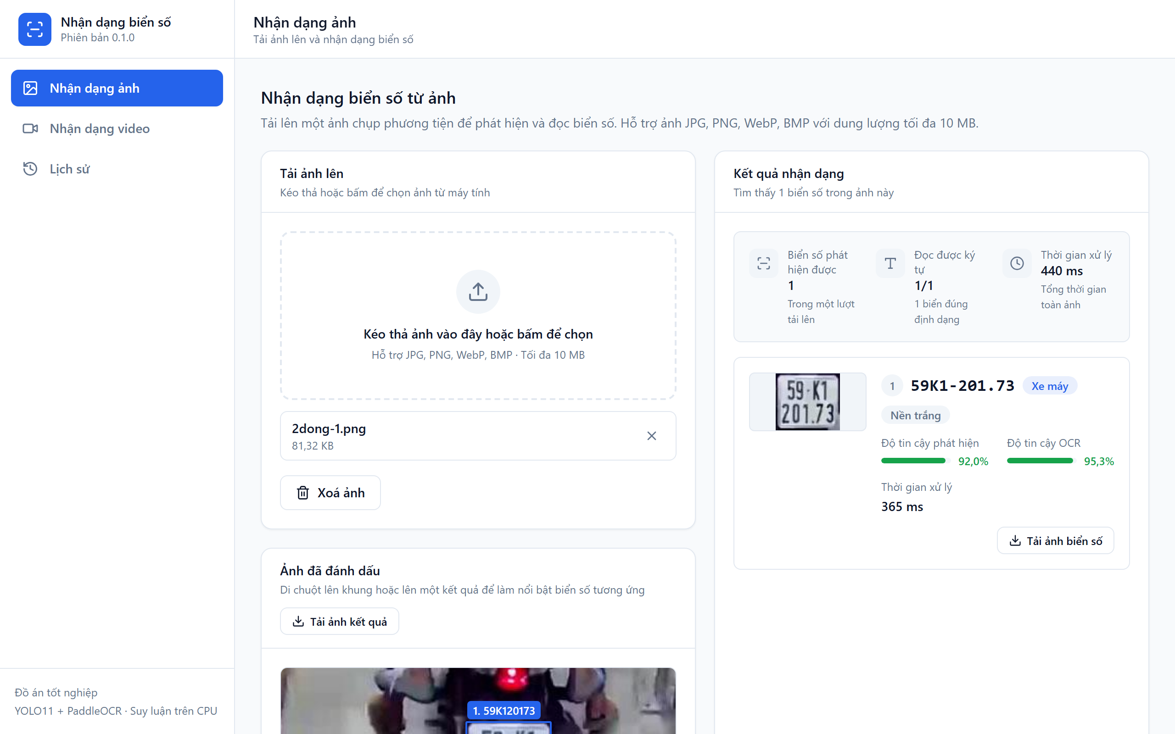
Demo: hệ thống chạy thật
Giao diện hiện cả chuỗi OCR thô lẫn chuỗi đã sửa khi hai chuỗi khác nhau.

Slide 9
Khó khăn kỹ thuật và cách xử lý
Vấn đề | Phát hiện nhờ | Cách xử lý
Công cụ đo không chạy đúng hệ thống đang giao — kịch bản dựng lại các bước thay vì gọi pipeline, nên mỗi bước mới thêm đều rơi ra ngoài phép đo. Xảy ra ba lần | Một chỉ số đứng yên vô lý: A6 tăng 1,75 điểm trong khi A7 — vốn bao hàm A6 — bất động ở đúng 0,5227 | Tách thành hàm dùng chung; ghi trạng thái công tắc và số biển từng bậc cứu được vào tệp kết quả, nên bước không được gọi hiện ra là số 0 có nhãn
Một quyết định suýt sai — bỏ bước phát hiện chữ của PaddleOCR cho +12,46 điểm và rẻ hơn ~290 ms mỗi ảnh | Chạy lại bộ demo trước khi đổi mặc định: trên ảnh toàn cảnh thứ tự đảo ngược, 17/22 xuống 13/22 | Giữ nguyên mặc định — ngữ liệu kia toàn ảnh cắt sẵn, và chế độ đó không trả được chuỗi rỗng nên nó bịa khi bắt nhầm biển quảng cáo

Slide 10
Hướng phát triển
# | Hướng | Giải quyết hạn chế nào
1 | Huấn luyện lại bộ nhận dạng ký tự cho biển số Việt Nam | Nút thắt lớn nhất: biển hai dòng
2 | Thu thập dữ liệu biển vàng, xanh, đỏ, ngoại giao | 97,68% mẫu là biển trắng ⇒ kết luận chỉ áp cho biển trắng
3 | Bổ sung nhãn chuỗi cho toàn tập | Mới 2.801/15.133 ảnh có nhãn chuỗi
4 | Tập test xuyên bộ dữ liệu | mAP 0,9829 lạc quan hơn khi triển khai thật
5 | Lượng tử hoá OCR, đóng gói ONNX / OpenVINO | Độ trễ p95 mới chỉ đạt ngưỡng tối thiểu
6 | Bám vết đối tượng qua khung hình cho video | Gộp nhiều lần đọc cùng một biển

Slide 11
Cảm ơn — và mời đặt câu hỏi
Chạy đầu-cuối trên CPU: phát hiện mAP@0,5 = 0,9829
Hậu xử lý +13,28 điểm, 0 ca làm hỏng / 2.801 biển
Ba engine OCR đo trên cùng một tầng (36-engine-benchmark): PaddleOCR 68,87%, hơn EasyOCR 54,59 điểm; kết quả khác với khuynh hướng của một số tài liệu công khai
Chưa đạt: đọc đúng cả chuỗi 0,7701 so với ngưỡng 0,85
Xin cảm ơn thầy cô và các bạn đã lắng nghe.

